Slide 1
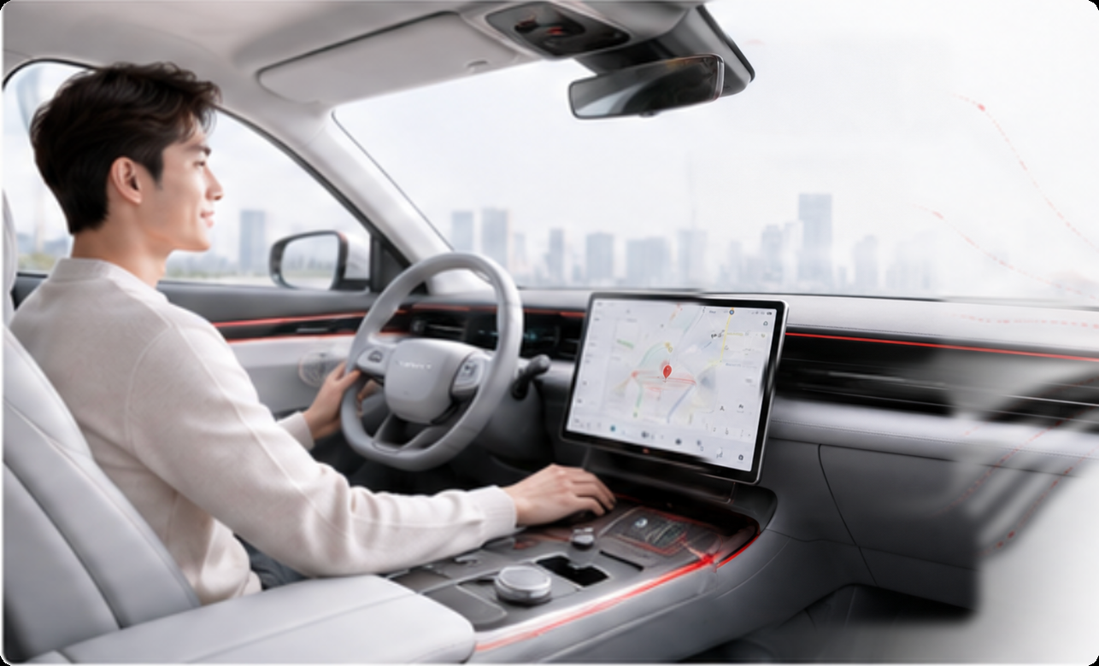

























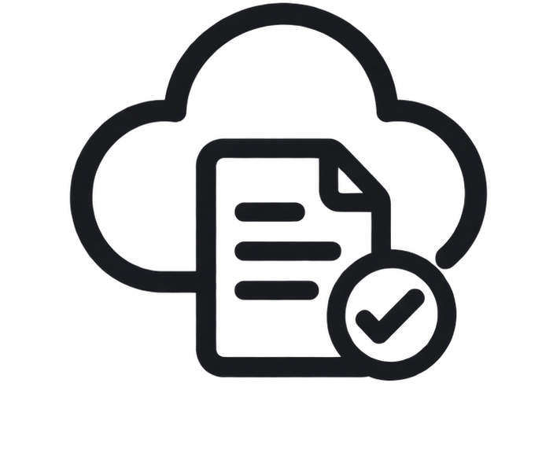



智舱 | SafetyMind
让AI上车，更要让AI安全上车
Privacy 护得住用户隐私，Harness 能识别网络攻击，Monitor 看得见 AI 运行
01
AI-SAFE Privacy
02
AI-SAFE Harness
03
AI-SAFE Monitor
给AI的用户数据上把“隐私锁”
可识别 AI 执行时的“网络攻击”
给 AI 的运行装上“监控雷达”
Camera
隐私控制层
AI Agents
AI探针 / 安全引擎skill
Allow
Mic
谁可以访问 | 访问多少 | 如何传输
身份
非侵入插件 / 行为安全裁决
允许
Intent
Plan
Tool
Action
行为与事件中心
Identity
Limit
意图
计划
工具
执行
风险事件
Location
只获得完成任务所需的最小信息
权限
受限
调用链路
Contacts
量子安全通道
Permission
Confirm
参数
需确认
策略命中
Memory
云服务
✓
Parameter
Block
审计追溯
阻止
实时监控
异常预警
云端审计
每一次数据流转，都在加密可信通道上进行
每一次调用和行动，都必须可信、可控
异常及时发现、原因快速定位、全过程可追溯
终端隐私数据保护
车云链路传输防护
隐私管理“仪表盘”
早晨通勤，车主说："帮我给老婆发消息，告诉她体检单号20260827，中山医院登陆密码6个8。"
语音识别 → 检测到健康隐私数据 → 启用抗量子加密通道 → 消息安全送达
非侵入接入
易于扩展
统一安全管理
正午时分，车主说："明天去杭州西湖玩，帮我查下天气。"座舱AI调用云端服务时，遭遇中间人攻击，攻击者试图注入恶意指令，劫持AI读取用户通讯录并上传。
Harness介入 → 识别恶意注入 → 阻断劫持行为 → 仅返回天气结果
全链路可观察
异常实时发现
事件可追溯
安全数据集回流
凌晨2点，AI Agent突然频繁调用摄像头并尝试上传定位数据。
Monitor检测异常 → 秒级预警 → 全链路审计溯源 → 快速定位根因
隐私数据保护率≥ 99%
网络攻击与异常调用检测率 ≥99%
异常事件覆盖率 ≥ 99%
数据权
执行权
审计权

